Slide 1
Ramavtalet i korthet
Järnhandelsvaror inklusive skyddsutrustning 2018

Slide 2
Syfte och mål
Ersätta befintligt ramavtal på järnhandelsvaror med utökat sortiment och förtydligande att även skyddsutrustning ingår.
Enkelt att avropa.
Leverantör med utvecklad e-handelslösning.
Butiker inom flera geografiska områden.
Konkurrenskraftiga priser och leveransvillkor.
Ramavtal med fullsortimentsleverantörer.

Slide 3
Omfattning
Upphandlingen omfattar järnhandelsvaror inklusive skyddsutrustning med följande tjugo (20) produktgrupper:
1) El. Exempel på artiklar som ingår i denna produktgrupp är batteri, belysning och elsladd.
2) Fastighet. Exempel på artiklar som ingår i denna produktgrupp är hyllplan, termometer och
väggskena.
3) Fästteknik. Exempel på artiklar som ingår i denna produktgrupp är bricka, slangklämma och skruv.
4) Förbrukning. Exempel på artiklar som ingår i denna produktgrupp är elementpensel, sopsäck och
toalettpapper.
5) Förnödenhet. Exempel på artiklar som ingår i denna produktgrupp är avfallspåse, tejp och
golvskydd.
6) Kem. Exempel på artiklar som ingår i denna produktgrupp är handdesinfektion, smörjmedel och
universalolja.
7) Lyft. Exempel på artiklar som ingår i denna produktgrupp är rundsling, rundslingkrok och spännband.
8) Lyftteknik. Exempel på artiklar som ingår i denna produktgrupp är bärsele.
9) Lås. Exempel på artiklar som ingår i denna produktgrupp är hänglås och nyckelkedja.
10) Märk. Exempel på artiklar som ingår i denna produktgrupp är märkpenna.
11) Mät. Exempel på artiklar som ingår i denna produktgrupp är meterstock, måttband och vattenpass.
12) Redskap. Exempel på artiklar som ingår i denna produktgrupp är blåslampa, högtryckstvätt och
stege.

Slide 4
Omfattning
13) Rengöring. Exempel på artiklar som ingår i denna produktgrupp är dammsugare, dammsugarpåse
och duschspruta.
14) Sanitet. Exempel på artiklar som ingår i denna produktgrupp är duschdraperi, duschslang och
duschstång.
15) Skyddsutrustning. Exempel på artiklar som ingår i denna produktgrupp är brandsläckare,
halvmask och hörselkåpor.
16) Svets. Exempel på artiklar som ingår i denna produktgrupp är brännartång, svetselektrod och svets.
17) Tillbehör verktyg. Exempel på artiklar som ingår i denna produktgrupp är kapskiva, lastsurrning
och verktygsväska.
18) Verkstad. Exempel på artiklar som ingår i denna produktgrupp är fatpall.
19) Verktyg. Exempel på artiklar som ingår i denna produktgrupp är avrundningsfräs, bitssats och borr.
20) Övrigt. Exempel på artikel som ingår i denna produktgrupp är gran i plast.

Slide 5
Upphandlingen
Öppet förfarande
Upphandlingen var indelad i två avtalsområden:
1. E-handel och webbutik
2. Fysisk butik 290 geografiska områden

Slide 6
Ramavtalsleverantör
Anbudsområde 1 E-handel och webbutik är Ahlsell Sverige AB.
Anbudsområde 2 Fysisk butik – se bilaga ”Sammanställning fysisk butik”. Upp till tre butiker har antagits per kommun. För regionerna gäller att beställare får handla i fysisk butik i den kommun där de har sin verksamhet, så t.ex. Södertälje sjukhus får handla enligt den rangordning som gäller för Södertälje kommun.

Slide 7
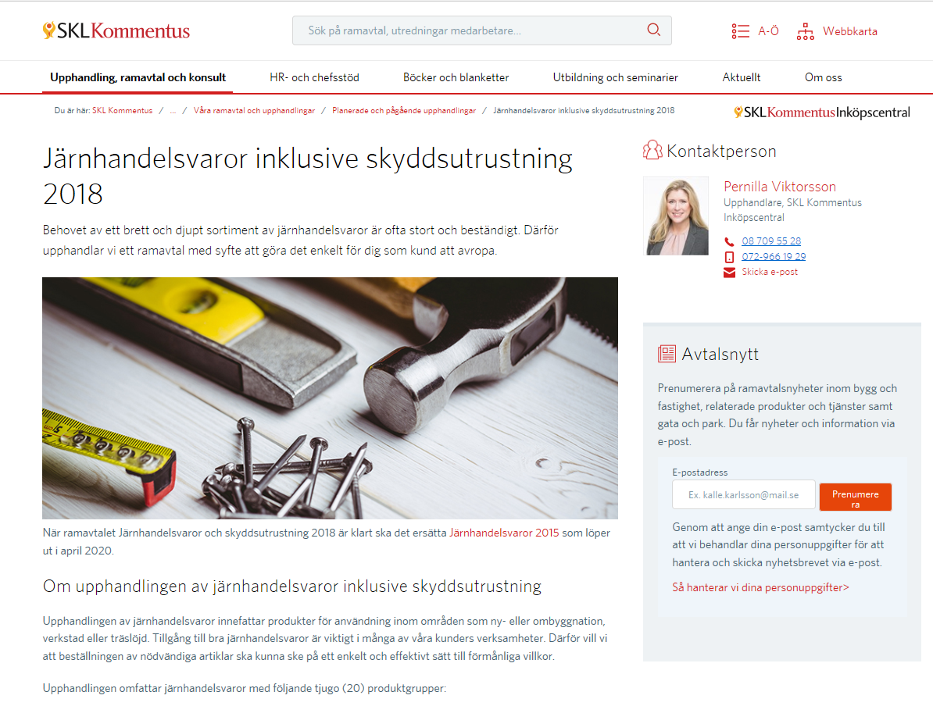
Här hittar du information om ramavtalet
www.sklkommentus.se
På ramavtalets hemsida finns Vägledning och Avropsstöd.

Slide 8
Innan första beställningen…..
Vem kan avropa?
För att vara avropsberättigad på de ramavtal som vi har upphandlat måste myndigheten ha bekräftat sitt intresse att beställa från ramavtalet. De som får beställa från ramavtalet finns i bilagan ”Avropsberättigade parter” till ramavtalet.
Upphandlingschef, eller annan ansvarig, måste först göra en avropsanmälan på ramavtalet på vår hemsida. I samband med avropsanmälan godkänns också SKI:s allmänna villkor (för mer information läs SKI:s allmänna villkor på hemsidan).
Beställare kan sedan kontakta respektive ramavtalsleverantörs kundtjänst för beställning av produkt (läs mer under ”Avropsvägledning” i avropsstödet).

Slide 9
SÅ BESTÄLLER DU GENOM RANGORDNING
1. Börja med att specificera dina behov och krav på det du ska köpa från ramavtalet.
2. Använd ramavtalets stöddokument som vägledning vid ditt avrop. Rangordningen kan vara uppdelad på geografiskt område, delområde eller båda två. Säkerställ att du vet vad som gäller för just detta avtal.
3. Ramavtalsleverantörerna är listade i ordningen 1, 2 och 3, se gällande ordning bland stöddokumenten. Du kontaktar alltid den leverantör som står som rangordnad etta först. På ramavtalssidan hittar du kontaktuppgifter både till den som tar emot löpande beställningar och avtalsansvarig.
4. Notera att flera ramavtal bara har en leverantör antagen per geografiskt område, delområde eller båda. Om så är fallet, bortse från punkt 3 och 5.
5. Gå vidare i rangordningen vid behov. Återkopplar inte rangordnad etta inom tiden som är uppgiven i ramavtalet får du gå vidare i rangordningen. Det gäller också om leverantören ger svaret att man inte kan leverera enligt avtalsvillkoren.
6. Därefter tecknar du kontrakt med den som står som avtalsansvarig hos ramavtalsleverantören. Kontraktet ska alltid följa ramavtalet.

Slide 10
PRISER OCH LEVERANSTIDER
Prisvillkor
Fasta priser första avtalsåret. Enligt publicerade ”Bilaga 04-Prisbilaga leverantörsnamn upphandlat sortiment nettopriser” för respektive leverantör (sammanslagning av Bilaga 04 Öppen varukorg och Bilaga 11 Dold varukorg) samt ”Bilaga 03-Nettoprislista Ahlsells tillvalssortiment” på SKI´s avtalsweb. Vid köp av varor som inte ingår i någon av de prisbilagorna, gäller ordinarie butikspriser förutsatt att sådana varor kan anses vara järnhandelsvaror inklusive skyddsutrustning som ryms i ramavtalets omfattning. Prisjustering 1 ggr/år på publicerade prisbilagor.
Leveransvillkor
För anbudsområde 1 E-handel och webbutik: Lagervaror ska kunna levereras inom två (2) arbetsdagar efter avrop. I Norrbottens- och Västerbottens län accepteras tre (3) arbetsdagars leveranstid efter beställning.
Beställningsvaror ska kunna levereras inom fem (5) arbetsdagar i samtliga län. Kravet gäller inte specialvaror där längre tid kan accepteras efter överenskommelse med UM.
För anbudsområde 2 Fysisk butik: Lagervaror ska kunna avhämtas vid avropstillfället eller senast inom två (2) arbetsdagar efter avrop.
Expressleveranser
UM ska ha möjlighet att få varor levererade dagen efter beställning om beställning görs före klockan 16.00. Kostnaden för tillägget ska framgå vid beställningen.

Slide 11
ÖVRIGA TJÄNSTER - KONSIGNATIONSLAGER
Leverantören bör kunna tillhandahålla konsignationslager till för UM fördelaktiga villkor.
Följande leverantörer erbjuder konsignationslager:
Ahlsell Sverige AB
Bröderna Wijklunds Järnhandel AB
Bygg- och Industrigross Norden AB
Djurbergs Järnhandel Aktiebolag
TOOLS Sverige AB
Följande leverantörer erbjuder inte konsignationslager:
Swedol AB.

Slide 12
Ramavtalsnytta för beställare
Färdigupphandlade ramavtal – bara att anmäla avrop
Enkelt att avropa
Fullt sortiment av järnhandelsvaror och skyddsutrustning till bra priser och villkor i övrigt
Välutvecklad e-handelslösning

Slide 13
Kontakt
Telefon: 08-525 029 96
E-post: ski-kundsupport@sklkommentus.se
Öppettider: måndag-torsdag 09.00-16.00, fredag 09.00-15.00

